Slide 1

Les outils Devops
Git, Jenkins, Docker, Ansible

Slide 2
1.
DevOps : Git

Slide 3
Git : C’est quoi, à quoi ça sert ?
Logiciel de gestion des versions des sources
Fonctionne via un système de client (local) et serveur (distant)
Permet le partage et la sauvegarde de chaque version du code
Permet à un grand nombre de collaborateurs de travailler sur un même projet, en offrant une bonne gestion des modifications.
Permet de synchroniser un projet entre plusieurs collaborateurs, en ayant l’assurance que tous les fichiers soient à jour.
Permet d’avoir un historique précis de tous les changements et modifications d’un projet. Cela permet de clarifier les questions récurrentes: “Où est la dernière version du fichier X?” et “Qu’est-ce qui a été changé entre les révisions 41 et 42”?.

Slide 4
Git : Terminologie
Repository (Repo) : c’est le dépôt, le dossier de travail contenant les fichiers d’un projet
Commit : action d’enregistrer vos modifications dans l’historique du projet. Il est accompagné d’un commit message.
Push : permet d’envoyer les commits locaux vers le serveur (remote)
Pull : récupérer les commits depuis le serveur en local
Checkout : permet de voyager dans le temps, en retournant vers un commit précis
Stash : Permet de mettre de côté vos modifications, sans commiter
Merge : action de fusionner deux versions d’un projet
Rebase : action de rembobiner pour modifier des commits précédents
Branch : version alternative du projet

Slide 5
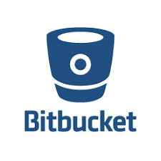


Git : Interface

Slide 6
Git : Premier pas
Création d’un dépôt
Récupération du dépôt en local
Exercice 1 : Créer un répertoire sandwich. Créer un fichier à l’intérieur ‘burger.txt’ qui contient la liste des ingrédients d’un burger (un par ligne), par exemple :
Steak
Salade
Tomate
Cornichon
Fromage

Slide 7
Git : Premier pas
Exercice 2 :
Vérifier l’état de votre dépôt local : git status
Préparer burget.txt pour le commit : git add
Commitez les modifications : git commit -m “message de commit”
Vérifier l’état du dépôt local
Vérifier la liste des changements prêt à l’envoi : git log

Slide 8
Git : Premier pas
Exercice 3 :
Créez quelques autres sandwichs (hot_dog.txt, jambon_beurre.txt, etc.), modifiez également le contenu de burger.txt. Attention : chaque modification doit être placée dans un commit dédié. Effectuez au moins 5 modifications en reprenant les étapes de l’exercice 2.
Testez git log --graph --pretty=short

Slide 9
Git : Premier pas
Exercice 4 :
Réalisez une modification dans une de vos recettes. Attention ne commitez pas
Vérifier les modification via un git status puis git diff
Réalisez un git reset <nom_du_fichier>
Vérifier les modification via un git status puis git diff
Réalisez un git checkout <nom_du_fichier>
Réalisez un git status

Slide 10
Git : Premier pas
Exercice 5 :
Réalisez un push : git push
Allez constater la mise à jour sur le repository

Slide 11
Git : Le Gitflow
Le Gitflow est un workflow de travail. Il décrit les processus d’utilisation de git dans une équipe (créé par Vincent Driessen).
Le Gitflow représente un framework particulièrement efficace et adapté aux projets avec un cycle de livraison planifié et régulier.
Ce worklow n’ajoute aucun concept ni aucune commande en dehors de ce qui est exigé pour le workflow d’organisation des branches

Slide 12
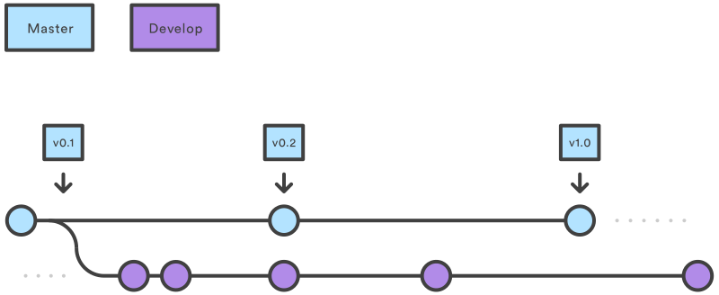
Gitflow : Develop & Master
Le Gitflow utilise deux branches principales au lieu d’une seule.
La branche master stocke l’historique officiel des versions
La branche develop sert de branche d’intégration pour les fonctionnalités
Reprendre le projet des exercices précédent et créer une branche develop depuis master et pusher

Slide 13
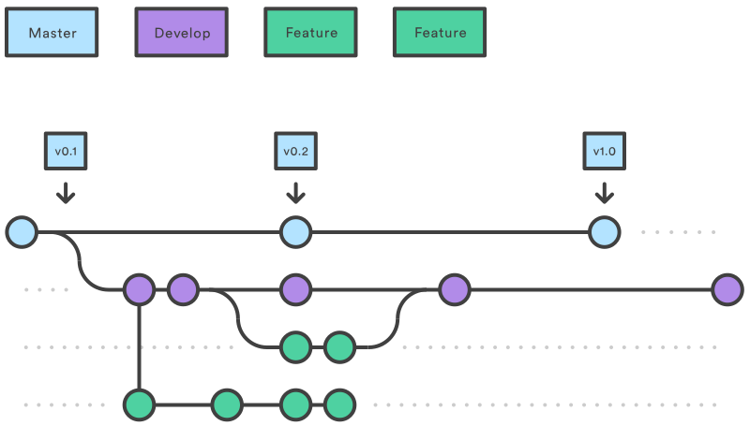
Gitflow : Branche de fonctionnalité
Le Gitflow utilise une branche par fonctionnalité à développer
Ces branches sont créees à partir de la branche develop
Ces branches seront ensuite pushées en vue d’une intégration sur develop
Créer une branche feature/xxx sur le projet, ajouter un sandwich et pushez sur le repository

Slide 14
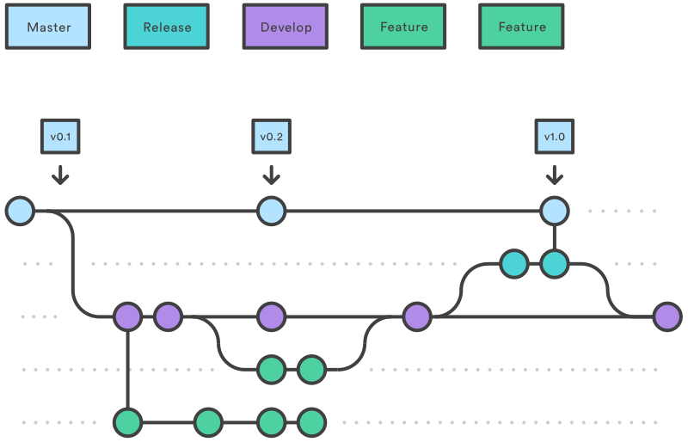
Gitflow : Branche de livraison
Lorsque vous souhaitez préparer une livraison d’une version, vous allez créer une branche de livraison, souvent nommée release, depuis develop
La création de cette branche débute un cycle de livraison :
Aucune fonctionnalité supplémentaire de pourra être ajoutée à cette branche
Dédiée à la corrections de bugs, documentation
Une fois la branche prête elle sera mergée dans master et taguée d’un numéro de version

Slide 15
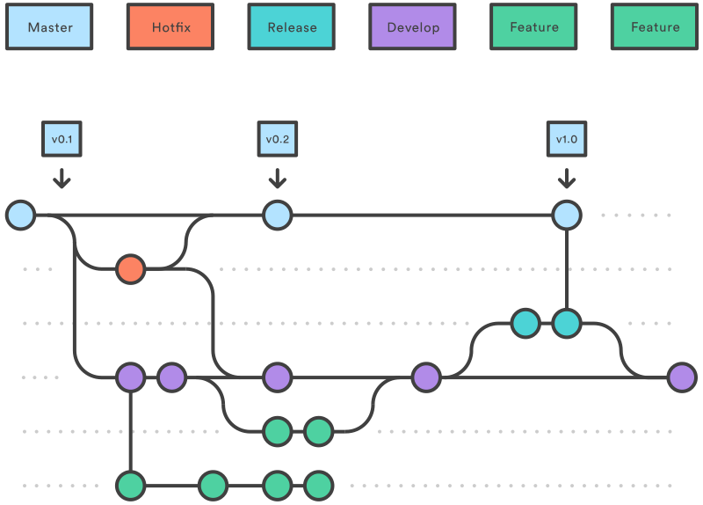
Gitflow : Branche de hotfix
Les branches de maintenances (hotfix) sont utilisées pour appliqué
Très similaire aux branches de release mais se base sur master (c’est la seule branche qui doit être créée depuis master après develop)
Une fois la branche prête elle sera mergée dans master et taguée d’un numéro de version (correctif)

Slide 16
Gitflow : Le résumé
Une branche de développement (develop) est créée à partir de master.
Une branche de version (release) est créée à partir de develop.
Les branches de fonctionnalité (feature) sont créées à partir de develop.
Lorsqu'une branche de fonctionnalité (feature) est terminée, elle est mergée dans la branche de développement (develop).
Lorsque la branche de version (release) est terminée, elle est mergée dans les branches de développement (develop) et principale (master).
Si un problème est identifié dans la branche principale (master), une branche de maintenance (hotfix) est créée à partir de master.
Une fois la branche de maintenance (hotfix) terminée, elle est mergée dans les branches de développement (develop) et principale (master).

Slide 17
2.
DevOps : Ansible

Slide 18

Ansible : présentation
Ansible est un moteur d'automatisation informatique open source, qui peut éliminer les corvées de votre vie professionnelle, et améliorer également considérablement l'évolutivité, la cohérence et la fiabilité de votre environnement informatique.
Vous pouvez utiliser Ansible pour automatiser trois types de tâches :
Provisioning : configurer les différents serveurs dont vous avez besoin dans votre infrastructure
Configuration : modifier la configuration d'une application, d'un système d'exploitation ou d'un périphérique, démarrer et arrêter les services, installer ou mettre à jour des applications, mettre en œuvre une politique de sécurité, ou effectuer une grande variété d'autres tâches de configuration.
Déploiement d'applications : adopter une démarche DevOps en automatisant le déploiement d'applications développées en interne sur vos environnements de production.
En gros, c’est l’outil de scripting idéal pour un devOps.
Notes:
https://www.journaldunet.fr/web-tech/guide-de-l-entreprise-digitale/1443876-ansible-comprendre-l-outil-d-automatisation-it-open-source-gratuit/
https://www.ansible.com/
Pour aller plus loin : https://www.youtube.com/watch?v=kzmvwc2q_z0&list=PLn6POgpklwWoCpLKOSw3mXCqbRocnhrh-

Slide 19
3.
DevOps : Jenkins

Slide 20



Jenkins : c’est quoi ?
Serveur d’intégration continue (CI)
Utilisé pour automatiser des tâches comme :
La compilation du projet
L’exécution des tests
Le déploiement
Notes:
https://www.journaldunet.fr/web-tech/guide-de-l-entreprise-digitale/1443820-jenkins-logiciel-star-de-l-integration-continue-open-source-gratuit/

Slide 21
Pourquoi utiliser Jenkins ?
Dédié aux DevOps, Jenkins est un outil d’intégration continue open source (sous licence MIT) développé en Java.
A chaque modification de code d'une application dans le gestionnaire de configuration, Jenkins se charge automatiquement de la recompiler, et de la tester.
Pour cette seconde étape, Jenkins intègre le framework de test open source JUnit. En cas d'erreur détectée, Jenkins alerte le développeur afin qu'il résolve le problème. Un process évidemment des plus avantageux dans le cadre d'un projet de développement.
Fork de l'outil Hudson, Jenkins s'adosse à un serveur de servlets comme Apache Tomcat ou peut reposer sur son propre serveur web embarqué. Accessible via un navigateur web, il est compatible avec les systèmes de gestion de versions les plus populaires comme Git ou Subversion. De manière standard, il supporte les pipelines d'intégration continue (CI) basés sur les outils de build Apache Ant et Apache Maven.

Slide 22
L’écosystème Jenkins
Via son Update Center, Jenkins propose + de 1 500 plugins permettant d'étendre son environnement d'intégration continue.
Exemple :
Automatisation des tests
D’un déploiement Docker
Ou même serveur
etc...
https://www.jenkins.io/ .
Notes:
https://www.jenkins.io/download/
Pour aller plus loin : https://www.youtube.com/watch?v=RT8bPtiOAq8&list=PLn6POgpklwWr19VXuoVgIr32HCu0MGNt9

Slide 23
4.
DevOps : Docker

Slide 24
Docker : présentation
Docker permet de créer des environnements (appelées containers) de manière à isoler des applications.
Il repose sur le kernel Linux et sur une fonctionnalité : les containers.
Le principe est d’exécuter du code dans un environnement isolé.
Docker a également d’un autre composant : cgroups. Ce composant a pour objectif de gérer les ressources (utilisation RAM, CPU, etc.).

Slide 25
Docker vs Machine virtuel (VM)
Une machine virtuelle isole tout un système (son OS), et dispose de ses propres ressources.
Dans le cas de Docker, le kernel va partager les ressources du système hôte et interagir avec les containers. Techniquement, Docker n'est pas une VM, mais en terme d'utilisation, Docker peut-être apparenté à une VM.
Lancer un environnement, et isoler les composants de ce container avec les composants de mon hôte, voilà ce que Docker sait faire ! Il le fait d'ailleurs très bien, et reste une alternative bien plus performante que les VMs (à utilisation équivalente).

Slide 26
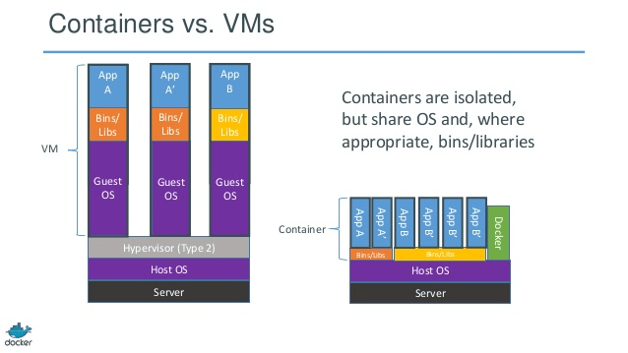
Docker vs Machine virtuel (VM)

Slide 27
Docker : cas d’utilisation
Une entreprise lyonnaise que j’appellerai à tout hasard Wanadev, souhaite développer un projet Java comme ils savent le faire. Leur équipe est composée de deux personnes.
Manu est un vieux de la vieille. Lui, Debian 7, c'est parfait. De plus, il est ISO avec les serveurs de production.
Baptiste lui est un vrai hippie. Il dispose de la dernière distribution exotique de debian. Lui, JAVA, c'est la toute dernière version ou rien.
Cependant il va falloir réaliser des tests unitaires, ce qui va poser problèmes aux deux développeurs...
En effet, ça pose problème que deux développeurs ne travaillent pas sur les mêmes environnements. Grâce à Docker, on peut faire en sorte que Manu et Baptiste travaillent sur les mêmes versions Linux sans craindre des problèmes de compatibilité entre leurs codes respectifs.
Dans ce cas, le plus simple est de mettre en place un Dockerfile, document "chef d'orchestre", qui permettra à Manu et à Baptiste de monter une image similaire. Ce Dockerfile sera calqué sur les éléments présents en production. Du coup, Manu et Baptiste en plus de travailler sur un environnement identique, seront sur un environnement similaire à celui de la production !

Slide 28
Docker : présentation technique
Démonstration des containers, les lister, les arrêter etc.
Présentation d’un dockerfile et de son utilité
Explication du docker-compose
https://www.docker.com/get-started
https://docs.docker.com/engine/reference/commandline/docker/
Notes:
https://docs.docker.com/engine/reference/commandline/docker/
https://github.com/docker/labs/tree/master/beginner/

